Slide 1
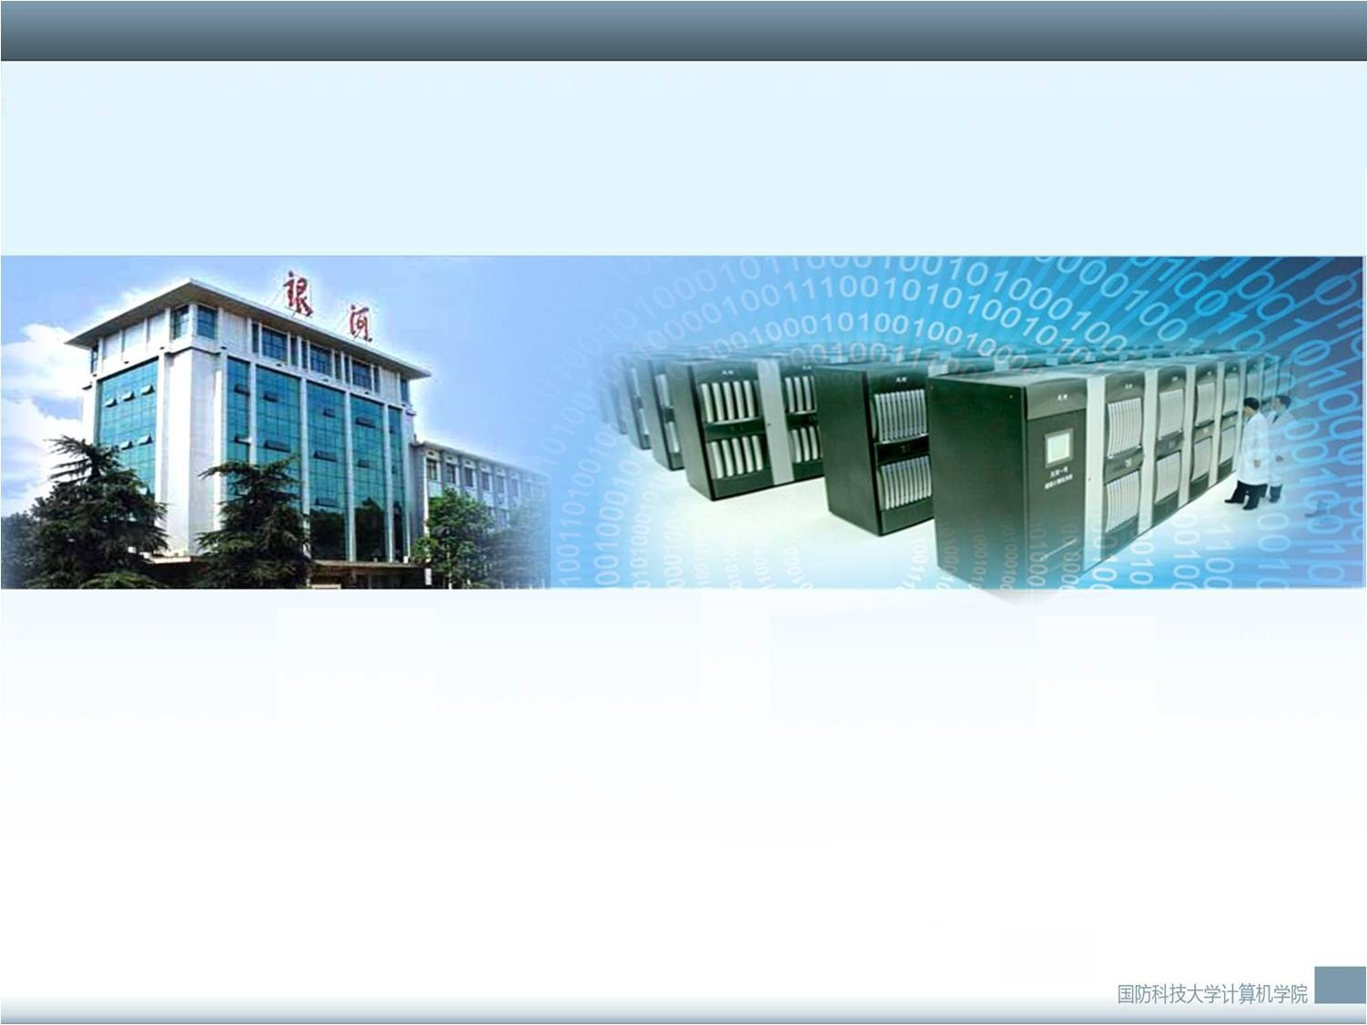
国家精品资源共享课程：计算机体系结构
第七章：多处理机
国防科技大学计算机学院
主讲人： 教授

Slide 2
第七章 多处理机

Slide 3
7.4.3 动态连接网络
为了达到多用或通用的目的，需要采用动态连接网络，它能根据程序要求实现所需的通信模式。它不用固定连接，而是沿着连接通路使用开关或仲裁器以提供动态连接特性。
按照价格和性能增加的顺序，动态连接网络的排队次序为总线系统、多级互连网络(MIN)和交叉开关网络
采用动态网络的多处理机的互连是在程序控制下实现的。定时、开关和控制是动态互连网络的三个主要操作特征。

Slide 4
根据级间连结方式，单级网络(single-stage network)也称循环网络(recirculating network), 因为数据项在到达最后目的地之前可能在单级网络中循环多次。单级网络的成本比较低，但在建立某种连接时可能需要多次通过网络。交叉开关和多端口存储器结构都属于单级网络。

Slide 5
多级网络由一级以上的开关元件构成。这类网络可以把任一输入与任一输出相连。级间连接模式的选择取决于网络连接特性。不同级的连接模式可能相同也可能不相同，这与所设计的网络的类型有关。Omega网、Flip网和Baseline网都是多级网络。

Slide 6
如果同时连接多个输入输出对时,可能会引起开关和通信链路使用上的冲突，这种多级网络称为阻塞网络(blocking network)。 阻塞网络的实例有Omeage网(Lawrie,1975)、Baseline网(Wu和Feng,1980)、Banyan网(Goke和lipovski,1973)和Delta网(Patel,1979)。
如果多级网络通过重新安排连接方式可以建立所有可能的输入输出之间的连接，则称之为非阻塞网络(nonblocking network)。这类网络中，任何输入输出对之间总可以建立连接通路。Benes网络(Benes,1965)具有这种功能

Slide 7
1.总线系统
总线系统实际上是一组导线和插座，用于处理与总线相连的处理器、存储模块和外围设备间的数据业务。总线只用于源(主部件)和目的(从部件)之间处理业务。在多个请求情况下，总线仲裁逻辑必须每次能将总线服务分配或重新分配给一个请求。
系统总线在处理机、I／O子系统、存储模块或辅助存储设备(磁盘、磁带机等)之间提供了一条公用通信通路。
公用总线是在分时基础上工作的。总线研制中的重要问题有总线仲裁、中断处理、一致性协议和总线事务的处理等。

Slide 8
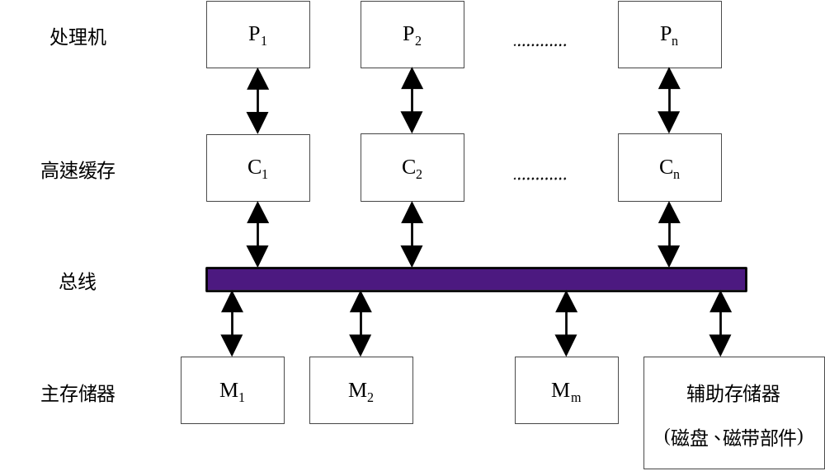
一种总线连接的多处理机系统

Slide 9
2.交叉开关网络
在交叉开关网络中，每个输入端通过一个交叉点开关可以无阻塞地与一个空闲输出端相连。交叉开关网络是单级网络，它由交叉点上的一元开关构成。交叉网络主要用于中小型系统。
从存储器读出的数据一旦可用时，该数据通过同一交叉开关回送给请求的处理器。通常，这类交叉开关网络需要使用n×m个交叉点开关。正方形交叉开关网络(n＝m)可以无阻塞地实现n!种置换。

Slide 10
在交叉开关网络的每一行中可以同时接通多个交叉点开关，所以交叉点开关网络中n对处理器可以同时传送数据
交叉开关网络的带宽和互连特性最好。
交叉开关网络每个周期可以实现n个数据传输，与每个总线周期只传一个数据相比，它的频宽最高。交叉开关网络对小型多处理机系统来说性能价格比较高。但单级交叉开关网络一旦构成后将不能扩充。

Slide 11
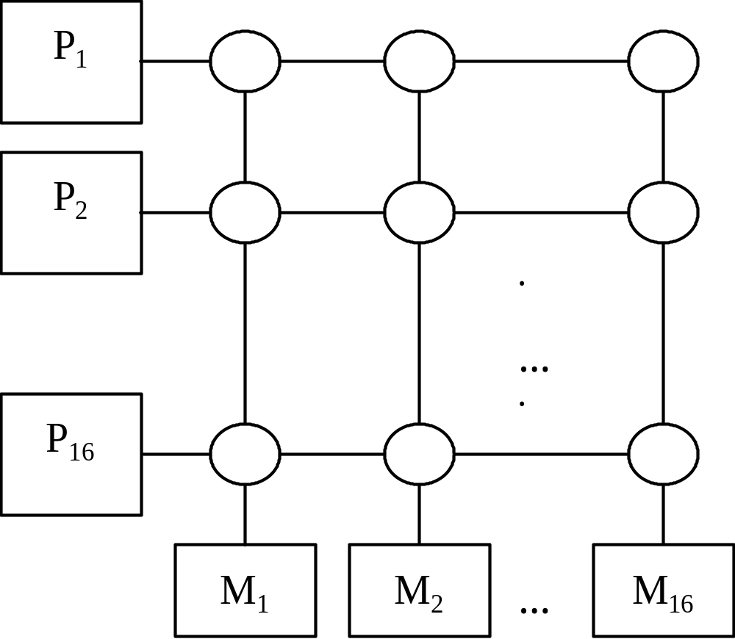
一种交叉开关网络

Slide 12
3．多端口存储器
许多大型的多处理机系统都采用多端口存储器结构。其主要思想是将所有交叉点仲裁逻辑和跟每个存储器模块有关的开关功能移到存储器控制器中
由于增加了访问端口和相应的逻辑线路，存储器模块的成本就变得较为昂贵。每个存储器模块的n个输入端口与n个开关相连，一次只能接收n台处理器中的一个请求。

Slide 13
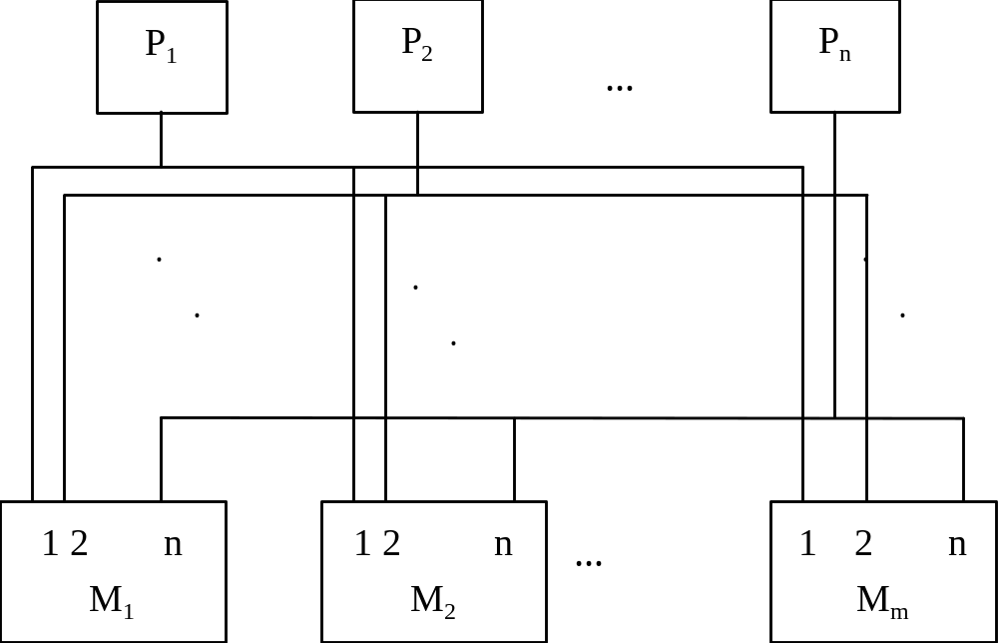
用于多处理机系统的多端口存储器结构

Slide 14
多端口存储器结构是一个折衷方案，它介于低成本低性能的总线系统和高成本高带宽的交叉开关系统之间。总线被所有处理器和与之相连的设备模块分时地共享。多端口存储器则负责分解各台处理器的请求冲突。
当m和n值很大时，这种多端口存储器结构将变得十分昂贵。典型的多处理机应用配置是四台处理机和16个存储器模块。

Slide 15
4.多级网络
多级网络可用于构造大型多处理机系统。每一级都用了多个a×b开关，相邻级开关之间都有固定的级间连接。为了在输入和输出之间建立所需的连接，可用动态设置开关的状态来实现。
各种多级网络的区别就在于所用开关模块和级间连接模式的不同。一个a×b开关模块有a个输入和b个输出。一个二元开关与a=b=2的2×2开关模块相对应。在理论上a与b不一定要相等，但实际上a和b经常选为2的整数幂，即a=b=2^{k}，k≥1。最简单的开关模块是2×2开关。常用的级间连接模式包括混洗、交叉、立方体连接等。

Slide 16
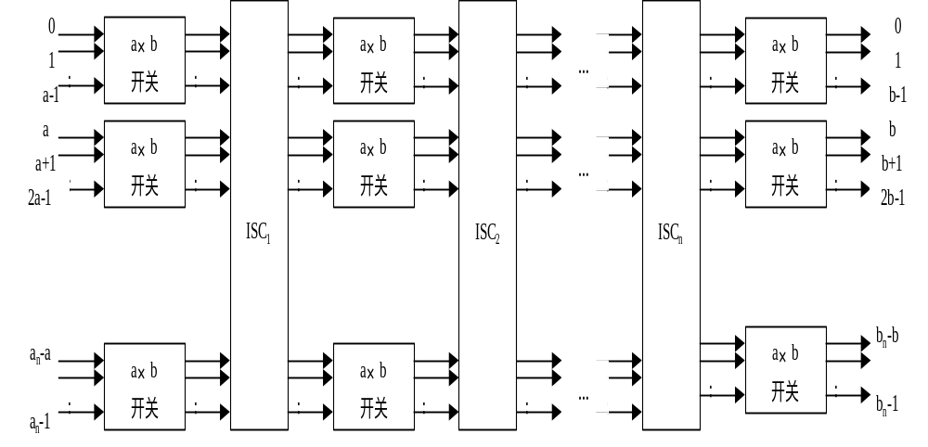
由a×b开关模块和级间构成的通用多级互连网络结构

Slide 17
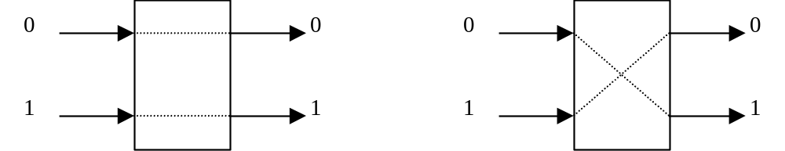
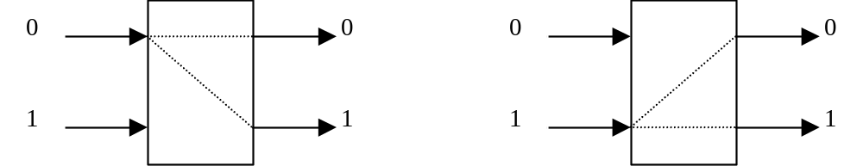
(a)直送 (b)交叉
(c)上播 (d)下播
2×2开关

Slide 18
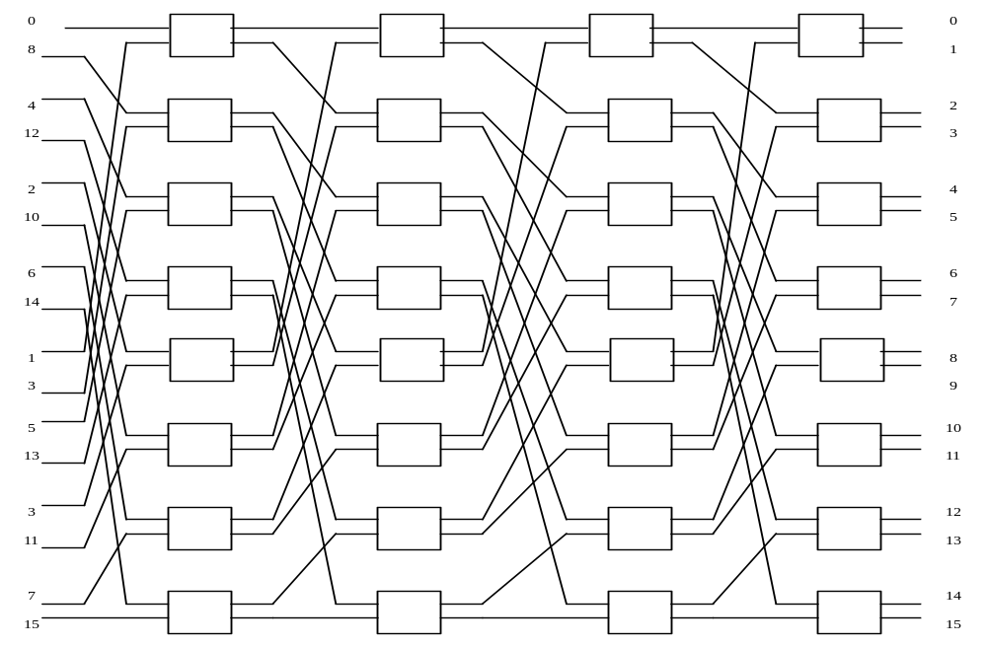
用2×2开关和均匀混洗构成的16×16Omega网络

Slide 19
构成动态网络的总线、多级网络、交叉开关中，总线的造价最低，但其缺点是每台处理器可用的带宽较窄。总线所存在的另一个问题是容易产生故障。有些容错系统，如用于事务处理的Tandem多处理机等，常采用双总线以防止系统产生简单的故障。

Slide 20
由于交叉开关的硬件复杂性以n²上升，所以其造价最为昂贵。但是，交叉开关的带宽和路由性能最好。如果网络的规模较小，它是一种理想的选择。
多级网络则是两个极端之间的折衷。它的主要优点在于采用模块结构，因而可扩展性较好。然而，其时延随网络的级数而上升。另外，由于增加了连线和开关复杂性，价格也是一种限制因素。

Slide 21
互连例子
CRAY T3D：
采用三维环网互连，Alpha 21064处理器
    150Mh网络频率，与芯片匹配
    全局编址，预取，快速同步，并行I/O
    基于微核Mach OS, 冗余结点
    支持MPP的指令

Slide 22
7.5 同步
7.5.1.基本硬件原语
1、原子交换（Atomic Exchange）
它的功能是将一个存储单元的值和一个寄存器的值进行交换。
2、测试并置（test_and_set）
先测试一个值，如果符合条件则修改其值。
3、读取并加1 （fetch_and_increment）
返回存储单元的值并自动增加该值。
4、指令对LL&SC
从第二条指令的返回值可以判断该指令对的执行是否成功。
必须保持原子性

Slide 23
指令对：
try： OR R3,R4,R0 ；送交换值
LL R2,0(R1) ；load linked
SC R3,0(R1) ；store conditional
BEQZ R3,try ；存失败转移
MOV R4,R2 ；将取的值送往R4
指令对构造fetch_and_increment：
try： LL R2,0(R1) ；load linked
DADDUI R2,R2,＃1 ；增加
SC R2,0(R1) ；store conditional
BEQZ R2,try ；存失败转移

Slide 24
7.5.2.用一致性实现锁
采用多处理机的一致性机制来实现旋转锁（spin locks）。旋转锁是指处理器环绕一个锁不停地旋转而请求获得该锁。当锁的占用时间很少以及加锁过程延迟很低时可采用旋转锁。
DADDUI R2，R0, ＃1
lockit： EXCH R2,0(R1) ；原子交换
BNEZ R2，lockit ；是否已加锁?
两点好处:
1.可使环绕的进程对本地cache块进行操作
2.可利用锁访问的局部性

Slide 25
本地Cache旋转锁的代码 ：
lockit： LD R2，0(R1) ；取锁值
BNEZ R2，lockit ；锁不可用
DADDUI R2，R0, ＃1 ；存入锁值
EXCH R2，0(R1) ；交换
BNEZ R2，lockit ；如果锁不为0转移

Slide 26
表7.5 三个处理器竞争锁的操作
步骤 | 处理器P0 | 处理器P1 | 处理器P2 | 锁状态 | 总线/目录操作
1 | 占有锁 | 环绕测试lock=0 | 环绕测试lock=0 | Shared | 无
2 | 将锁置为0 | （收到作废命令） | (收到作废命令) | Exclusive | P0发锁变量作废消息
3 |  | Cache失效 | Cache失效 | Shared | 总线/目录处理P2 Cache失效,锁从P0写回
4 |  | 总线/目录忙则等待 | Lock=0 | Shared | P2 Cache失效处理
5 |  | Lock=0 | 执行交换，使Cache失效 | Shared | P1Cache失效处理
6 |  | 执行交换，导致 Cache失效 | 交换完毕，返回0 置lock=1 | Exclusive | 总线/目录处理P2 Cache失效,发作废消息
7 |  | 交换完毕，返回1 | 进入关键处理段 | Shared | 总线/目录处理P2 Cache失效，写回
8 |  | 环绕测试lock=0 |  |  | 无

Slide 27
指令对实现：
lockit： LL R2，0(R1) ；load-linked
BNEZ R2，lockit ；锁无效
DADDUI R2, R0，＃1 ；加锁值
SC R2，0(R1) ；存
BEQZ R2，lockit ；如果存失败则转移

Slide 28
谢谢！

